Slide 1


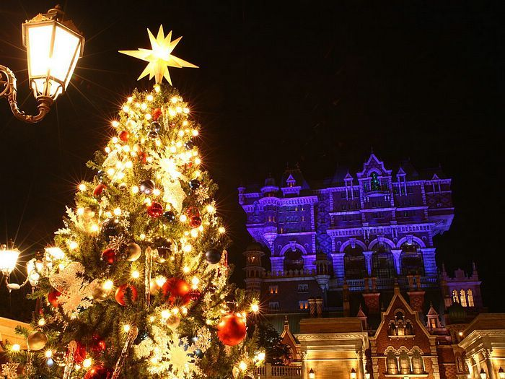


Slide 2
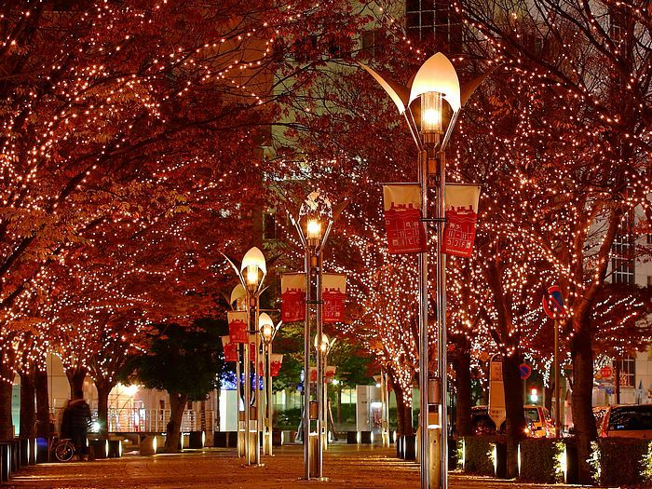

Toda la tierra se alegra

Slide 3
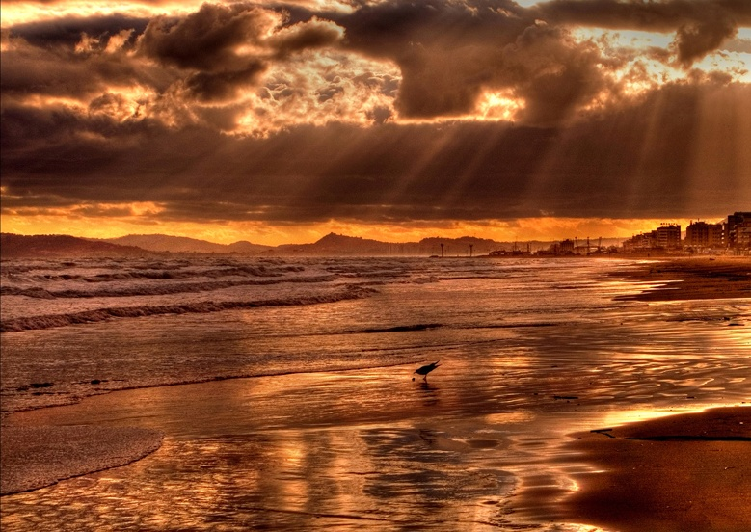
Y se entristece la mar

Slide 4
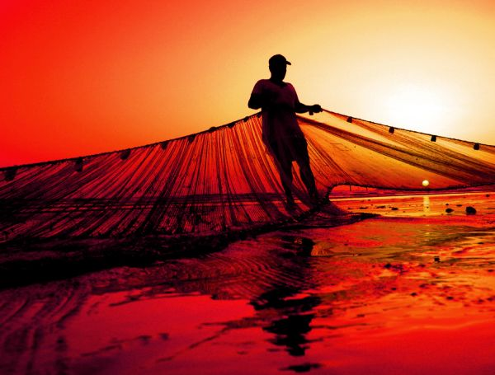

Marinero, ¿a dónde vas?
deja tus redes y reza
mira la estrella pasar.

Slide 5
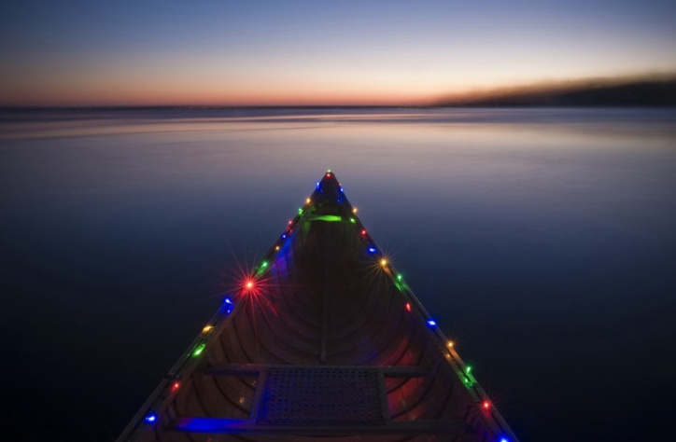
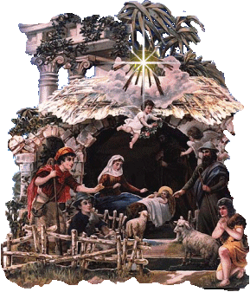
Marinero, marinero
haz en tu barca un altar.

Slide 6
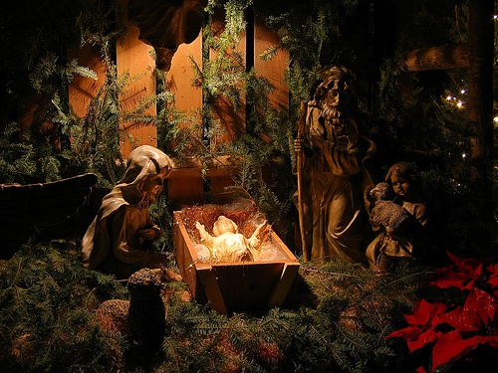
Marinero, marinero
porque llegó Navidad.

Slide 7
Marinero, marinero
haz en tu barca un altar.

Slide 8
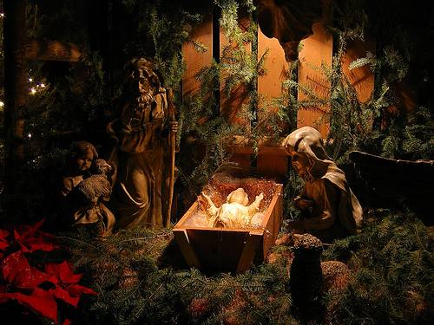
Marinero, marinero
porque llegó Navidad.

Slide 9
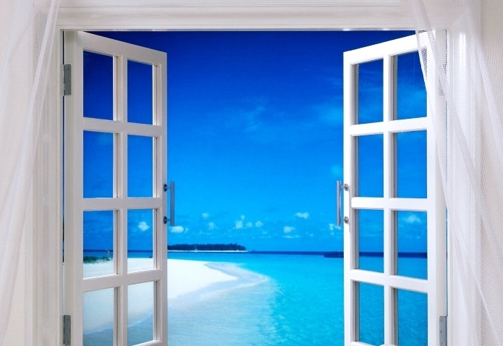
Noches blancas, de Hospital
dejad el llanto esta noche
que el Niño está por llegar.

Slide 10
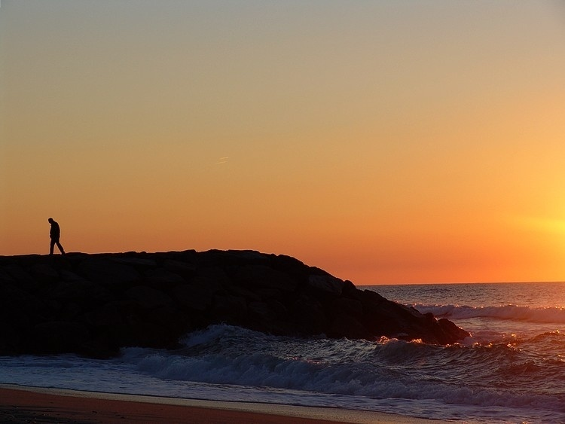
Caminante sin hogar ven a mi casa esta noche
que mañana Dios dirá.

Slide 11
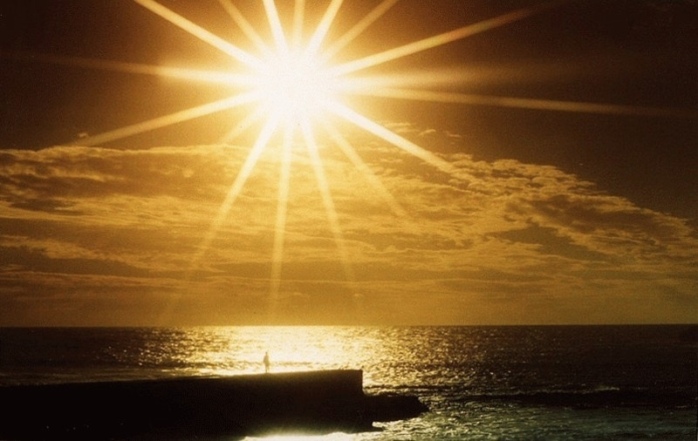
Caminante, caminante deja tu alforja llenar.
Caminante, caminante porque llegó Navidad.

Slide 12
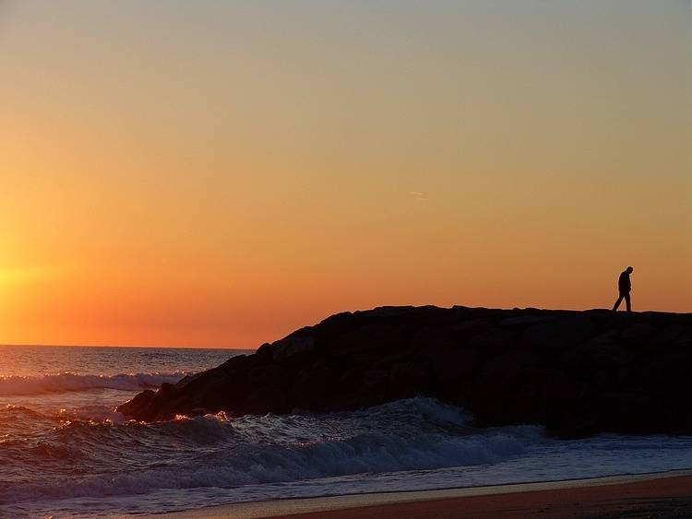
Caminante, caminante
deja tu alforja llenar.

Slide 13
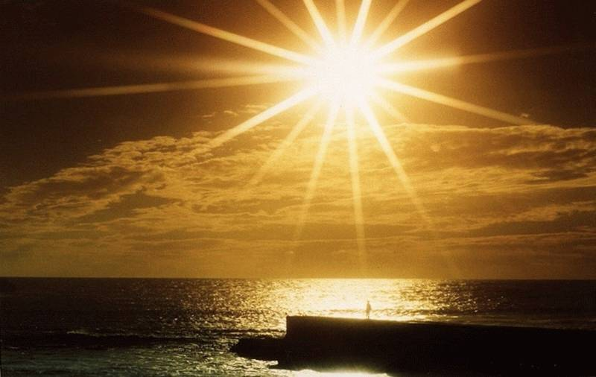
Caminante, caminante
porque llegó Navidad.

Slide 14
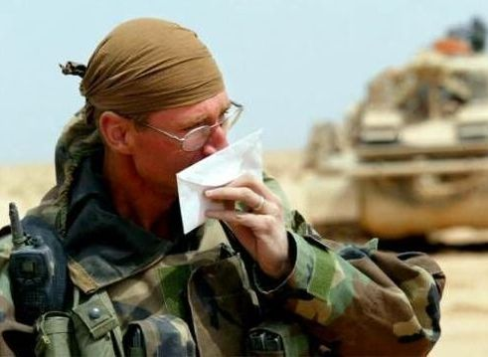
Ven soldado vuelve ya para curar tus heridas,
para prestarte la Paz.

Slide 15
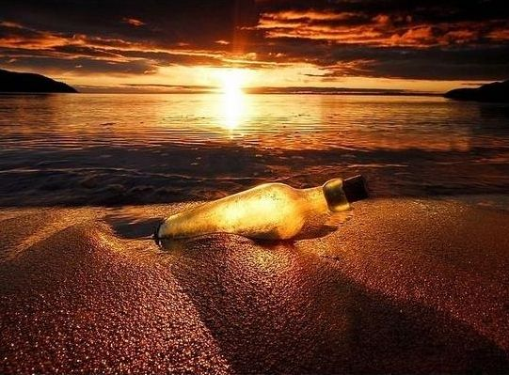
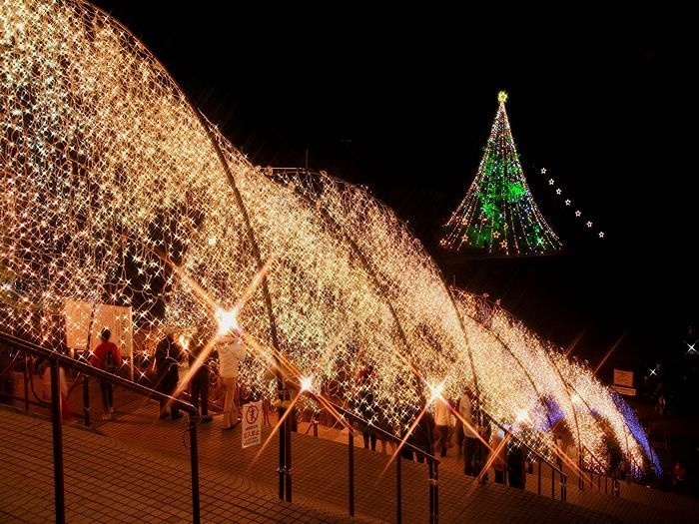
Navidad, es Navidad,
Toda la tierra se alegra
Y se entristece la mar.

Slide 16
Tu que escuchas mi mensaje, haz en tu casa un altar,
deja el odio y ven conmigo, porque llego Navidad.

Slide 17
Tu que escuchas mi mensaje, haz en tu casa un altar,
deja el odio y ven conmigo, porque llego Navidad.

Slide 18
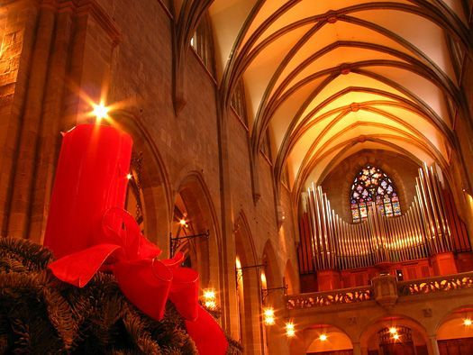
Y en la Misa de Gallo los coros desgarran sus cuerdas
y extasiada ante el Cristo que nace…

Slide 19

Una madre reza por el hijo que fuera de casa sentirá tristeza.
Y los ojos del hijo esa noche llorarán con ella.

Slide 20
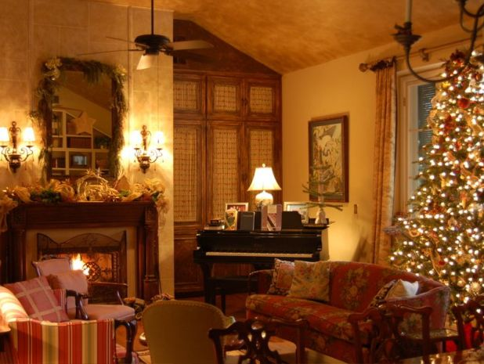
Tu que escuchas mi mensaje haz en tu casa un altar
deja el odio y ven conmigo …

Slide 21
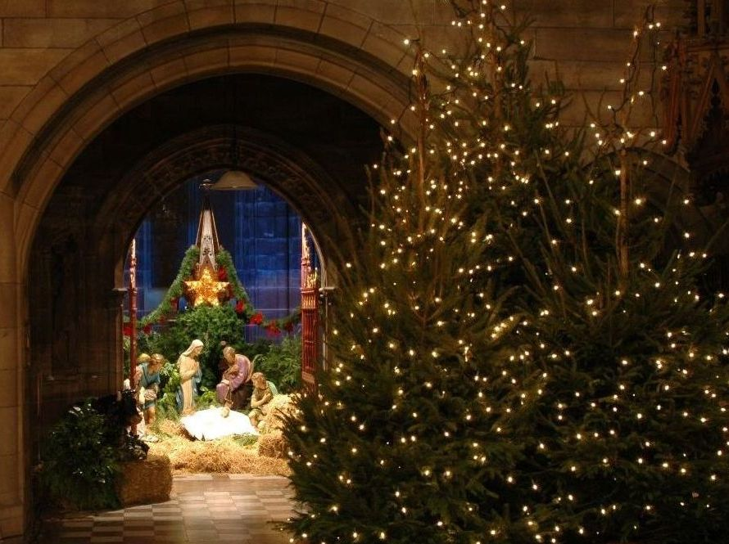


Slide 22



Accede a la sección que desees desde aquí:
Propia Creación
De la Red
Dedicatorias | Fechas Especiales | Graciosos
Historia y Arte | Lugares | Musicales
Naturaleza y Ciencias | Política | Reflexión
Religiosos | Románticos | Salud
Dedicatorias | Fechas Especiales | Graciosos
Historia y Arte | Lugares | Musicales
Naturaleza y Ciencias | Política | Reflexión
Religiosos | Románticos | Salud
Si deseas recibir pps periódicamente en tu correo electrónico subscríbete aquí:

